Slide 1

TAMO HMONP Val de Seine 15/09/14 Bernard ROTH
La relation Architecte-Maître d’Ouvrage
Un réseau complexe d’intervenants
Construire c’est financer
La commande
Le temps
Le foncier
Le budget
Les autorisations administratives
La commercialisation
Le chantier
Le développement durable
La crise
<numéro>

Slide 2
1
La relation
Maître d’ouvrage - Architecte
est un sujet majeur
03/03/26
<numéro>

Slide 3
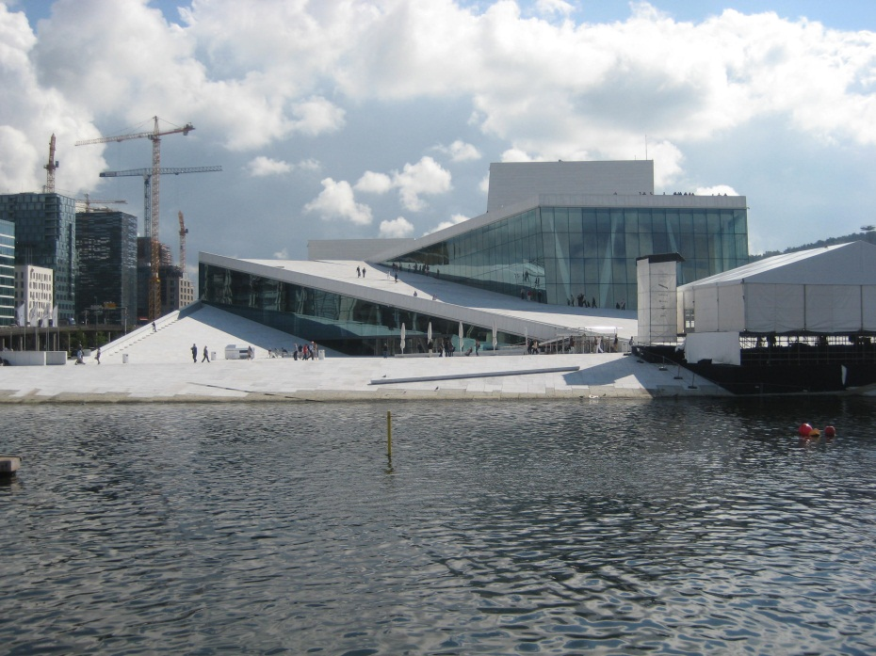
LOGIQUES ET PRATIQUES DE LA MAITRISE D'OUVRAGE PRIVEE Bernard ROTH
Qualité architecturale
Snohetta 2008
03/03/26
<numéro>
Notes:
<numéro>

Slide 4
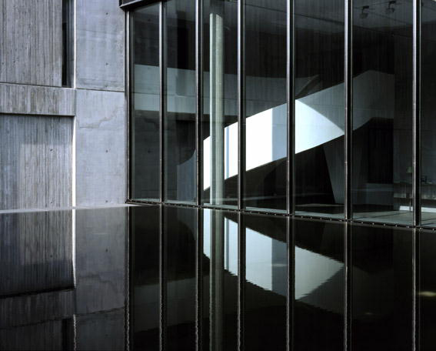
LOGIQUES ET PRATIQUES DE LA MAITRISE D'OUVRAGE PRIVEE Bernard ROTH
Que demander à un architecte ?
Que sait il faire ?
A quoi sert il ?
Quelle langue parle t il ?
De quoi est il responsable ?

Slide 5
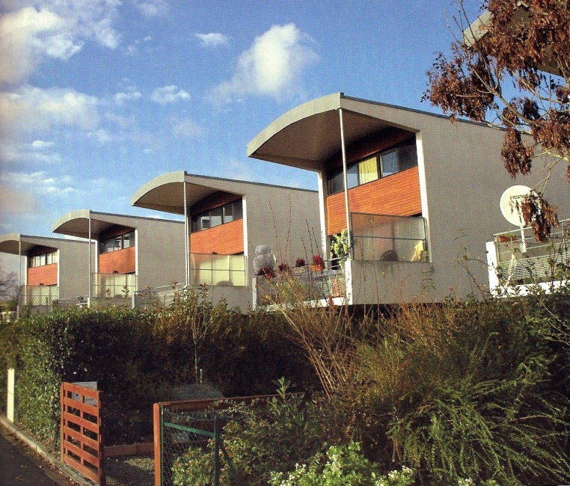
Maitres d’ouvrage/architecte : comment mieux travailler ensemble ?
Croiser les logiques ( rationnel )
Croiser les regards ( sensibilité )
Croiser les estimes ( affectif )
Croiser les fiertés du travail bien fait

Slide 6
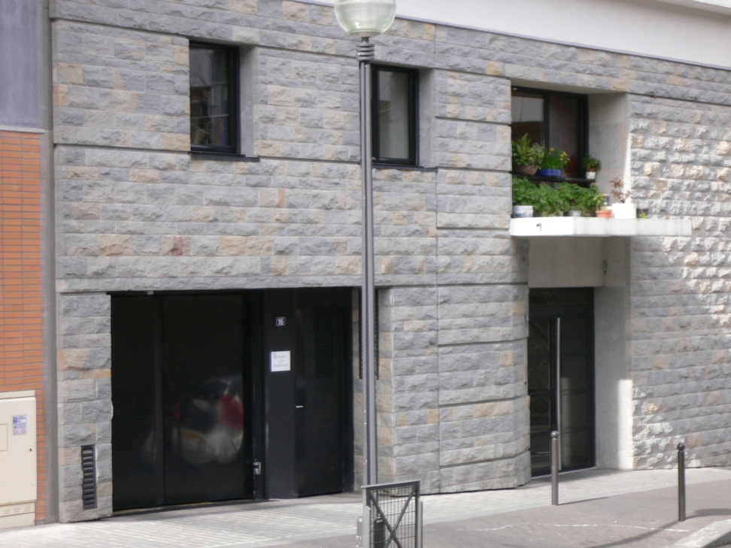
Ce qu’un maître d’ouvrage attend d’un architecte
de l’écoute
du talent
de la créativité
de la pédagogie
de l’opiniâtreté
de la disponibilité

Slide 7
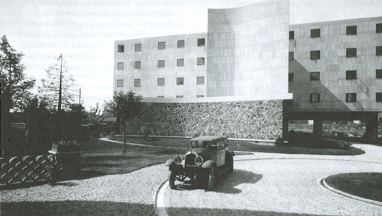
Ce qu’un architecte attend d’un maître d’ouvrage
Un programme
Une volonté de faire
Un savoir faire
Un partenaire avec lequel :
Dialoguer
Partager le même « sens »
Tricoter la Ville
Créer de la valeur humaine, citoyenne et économique

Slide 8
2
Un réseau complexe d’intervenants et de parties prenantes « stakeholders »
03/03/26
<numéro>

Slide 9
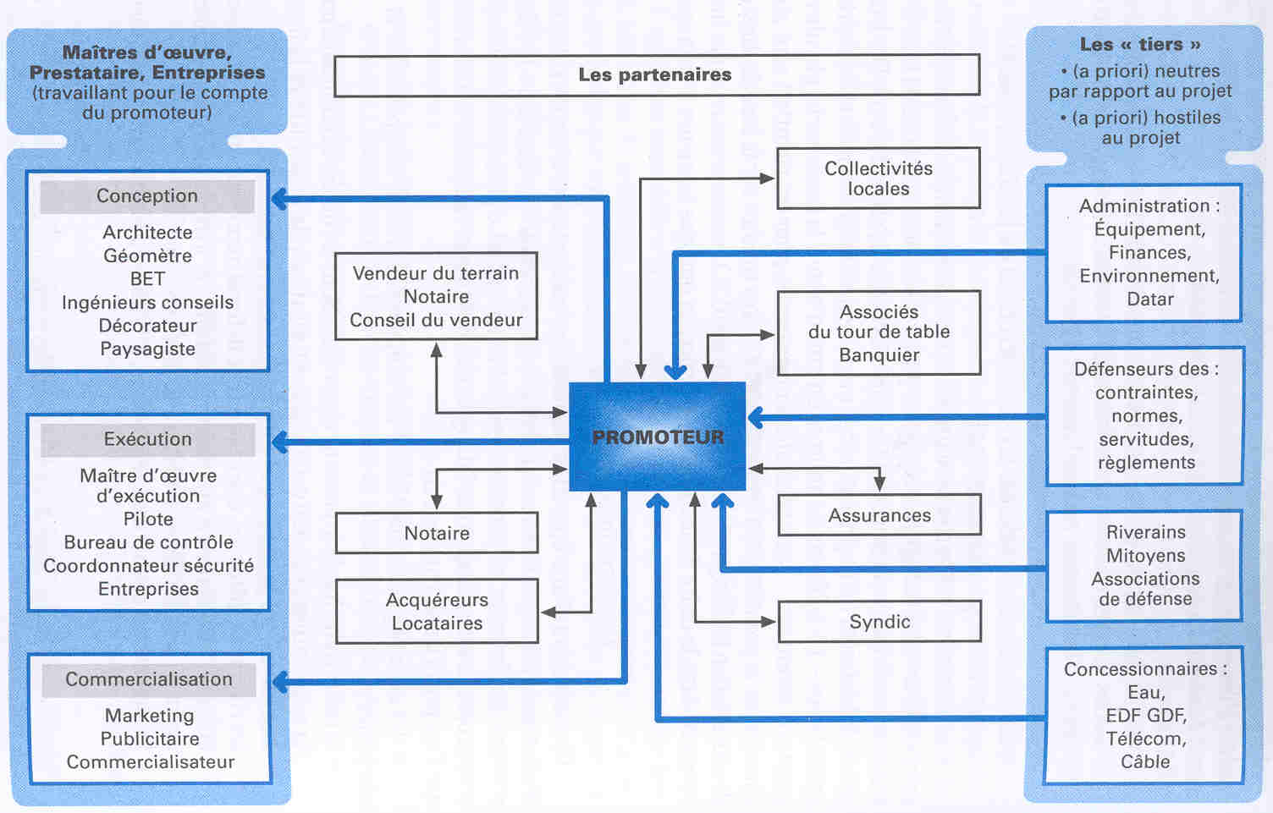
les intervenants à l’acte de construire
03/03/26
<numéro>

Slide 10
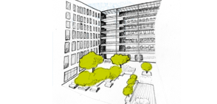
3
Construire c'est financer
Bâtir du sens,
c’est substituer
des financements long terme d’acquéreurs
à un financement court terme de promoteur
03/03/26
<numéro>

Slide 11
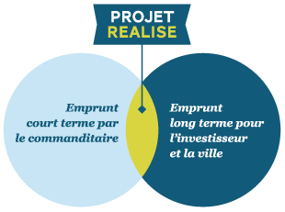
La conduite de l’opération :
Le financement d’une opération
03/03/26
<numéro>

Slide 12
LA FINANCIARISATION DU SECTEUR IMMOBILIER
le capitalisme financier
économie de subsistance, de marché, capitalisme,
la financiarisation :
pourquoi la financiarisation ?
conséquences pour l’économie
conséquences pour l immobilier
la gestion d’actifs
trois concepts financiers majeurs :
actualisation
rentabilité
Risque
2. capitale et capitales : vers la ville financiarisée ?
place croissante de l’entreprise
autopsie de la ville financiarisée
la ville « hors marché »
03/03/26
<numéro>

Slide 13
3. la financiarisation des opérateurs, investisseurs et utilisateurs
trois critères de la finance
les marchés
la valeur
le portefeuille optimal
l’objectif du financier
le cash-flow
la rentabilité des fonds propres
les dix principes de la finance
j’échange de l’argent immédiat et certain contre de l’argent futur et incertain
time is money
la langue financière est le taux d’intérêt
gagner le plus possible
l’investisseur a toujours le droit de ne pas investir s’il estime que son risque n’est pas assez récompensé
le risque est mon métier
la finance, toute la finance, rien que la finance
un bien vaut ce qu’il rapporte, ni + ni moins
le seul paramètre est le cash-flow
l’argent est disponible en quantité illimitée
une classe d’actifs particuliers
la taille du marché
la dynamique du prix
la performance / actions et obligations
03/03/26
<numéro>

Slide 14
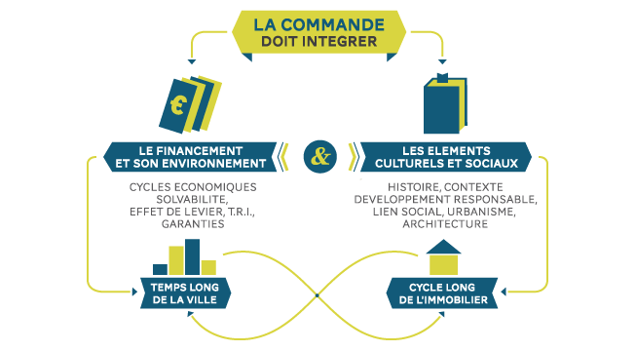
4
La commande
03/03/26
<numéro>

Slide 15
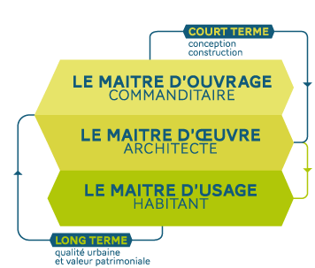
Les aménageurs
Les investisseurs
Les utilisateurs
Les promoteurs
03/03/26
<numéro>

Slide 16
5
La maîtrise d’ouvrage privée :
Un métier de gestion du risque
Le rôle du temps
03/03/26
<numéro>

Slide 17
LOGIQUES ET PRATIQUES DE LA MAITRISE D'OUVRAGE PRIVEE Bernard ROTH
Un métier de gestion du risque
Le planning d’une opération immobilière
03/03/26
<numéro>

Slide 18
6
Un métier de gestion du risque :
Traduction budgétaire
03/03/26
<numéro>

Slide 19



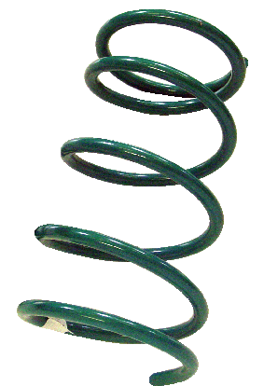
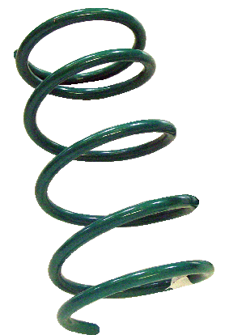
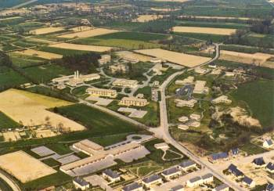
Le "compte à rebours"
+ Honoraires
TRAVAUX
Vente Logements
Frais financiers
Commercialisation
MARGE
TERRAIN
Le prix du terrain proposé par le promoteur est déterminé « à rebours », par soustraction du chiffre d’affaires prévisionnel et de l’ensemble des autres postes du budget.
03/03/26
<numéro>

Slide 20
Proportions des postes de charge
Foncier
15%
Travaux
60%
Honoraires
15%
Financement
4%
Commercialisation
6%
03/03/26
<numéro>

Slide 21
Surfaces
Coût Construction
Prix de vente
Risque du coût de construction
Risque commercial
Risque du projet
Risque de financement
MARGE
03/03/26
<numéro>

Slide 22
Evaluation des risques financiers
Hypothèse du budget de base
Levier n° 1 : le rendement de plan ("risque projet")
- 3 points
Levier n°2 : le coût de construction
+ 10%
Levier n° 3 : le prix de vente ("risque commercial")
- 10%

Slide 23
Ratios usuels du budget
Ordres de grandeur
Taux
Assiette
Aléas s/ travaux
3% à 5%
Montant des travaux HT
Honoraires architecte
Mission complète
6% à 7,5%
Conception
3% à 5%
Montant des travaux HT (parfois TTC)
Exécution
2% à 3%
BET
0,5% à 1%
Montant des travaux TTC
Bureau de contrôle
0,5%
Montant des travaux TTC
Coordinateur SPS
0,5%
Honoraires de gestion
4% à 5%
Chiffre d’affaires TTC
Financement
2% à 4%
Dépenses TTC hors frais commercialisation
MARGE
7% à 8%
Chiffre d’affaires HT

Slide 24

7
Le foncier
03/03/26
<numéro>

Slide 25
LA CHARGE FONCIERE
Le prix du terrain à bâtir (la "charge foncière") est déterminé par le prix de vente prévisionnel du projet à construire.
➔ L'anticipation d'un prix de sortie global plus élevé permet à un opérateur de dégager une plus grande "charge foncière", pour mieux se positionner à l'acquisition d'un terrain. Ceci conduit les opérateurs à concevoir des projets utilisant toute la SP autorisée ("bourrer le COS") et à faire le pari de prix de vente élevés au m².
➔ Le marché foncier en France est un marché inflationniste, poussant les opérateurs à prendre des risques : une opération peut être "plantée" (c'est-à-dire invendable sans perte) si le terrain a été acheté sur la base d'une prévision de sortie surévaluée (retournement de marché).
➔ Pour compenser ce risque, les opérateurs tendent à acheter le terrain le plus tard possible, et après avoir obtenu la garantie de sa constructibilité (administrative et technique), et idéalement de sa valeur (pré-commercialisation du projet). La pratique systématique des conditions suspensives s'est ainsi instaurée : autorisations administratives définitives, pollution des sols, archéologie…
➔ Les autres postes principaux du budget étant à peu près communs à l'ensemble de la profession, une opération vendue à 2.500 € TTC/m² HAB ne pourrait dégager aucune charge foncière ; elle ne pourrait sortir que si le terrain était gratuit (par ex. subventionné)
03/03/26
<numéro>

Slide 26
LES RISQUES FINANCIERS
Le dérapage de l'un des principaux postes du budget peut "manger la marge" d'une opération.
➔ Le coût de construction n'est généralement connu qu'après l'appel d'offres lancé après obtention du permis de construire. Un dérapage de l'ordre de 10% du coût de construction peut être fatal à l'opération.
➔ Le prix de vente moyen d'un programme n'est connu qu'en fin d'opération, lorsque tout a été vendu. Une mauvaise analyse du marché, ou une pondération insuffisante de la grille de prix, peut faire déraper le prix de sortie. Un écart de moins de 10% par rapport au budget initial (ayant déterminé le prix du foncier) correspond à la marge.
➔ Lorsque les taux d'emprunt sont élevés, les frais financiers engendrés par un rythme de commercialisation trop lent (retardant les encaissements) peuvent obérer le budget de manière importante.
➔ La combinaison de plusieurs dérapages peut entraîner des pertes importantes, aggravées par l'effet de levier de l'emprunt. Un dérapage non maîtrisé risque d'engendrer une "réaction en chaîne" conduisant à faire déraper les autres postes (transfert de la hausse du coût de construction sur le prix de vente, ralentissant la commercialisation et augmentant les frais financiers…).
03/03/26
<numéro>

Slide 27
LE RISQUE "PROJET" : LES SURFACES
Le promoteur :
Achète de la SP (droits à construire associé à un terrain)
Construit de la SHOB (m3 de béton…)
Vend de la SHAB
➔ La relation entre ces trois paramètres est fondamentale. En particulier, on appelle le ratio SP/SHON le "rendement de plan". Le promoteur doit y rester attentif pendant toute la phase de conception du projet.
➔ Avec un rendement de plan défavorable, l'opérateur vend moins de m² habitables pour un même prix de revient (droits à construire/prix du terrain + coût de construction).
➔ Le rendement de plan est amélioré en réduisant la proportion des parties communes par rapport aux parties privatives : appartements plus grands, dimension réduite des halls, desserte de nombreux logements par palier, diminution du nombre de circulations verticales.
➔ Il faut se méfier d'un trop bon rendement de plan, obtenu au détriment de la qualité du projet, et éventuellement du prix de vente en conséquence…
03/03/26
<numéro>

Slide 28
Recevabilité d’un terrain
La faisabilité
Situation
Mauvaise
Acceptable
si
insupportable
Supportable
Montant
si
longue
Rapide
Faisabilité
si
difficile
Libre
Occupation
ELIMINÉ
NÉGOCIABLE
03/03/26
<numéro>

Slide 29
8
Les autorisations administratives :
Le dossier
L’instruction
L’arrêté et ses annexes
Les recours
03/03/26
<numéro>

Slide 30
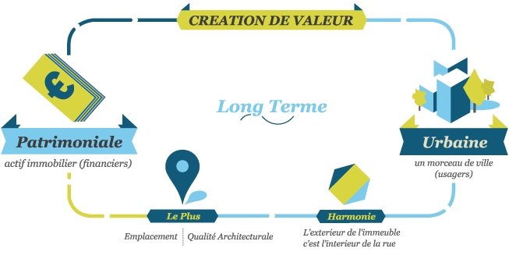
LOGIQUES ET PRATIQUES DE LA MAITRISE D'OUVRAGE PRIVEE Bernard ROTH
03/03/26
<numéro>

Slide 31
9
La commercialisation
Marketing et documents commerciaux
L’immobilier commercial
L’immobilier résidentiel
Autres exemples
03/03/26
<numéro>

Slide 32
10
Le chantier et la livraison :
Une danse à trois
La vie de l’immeuble
La gestion de l’énergie
03/03/26
<numéro>

Slide 33
LOGIQUES ET PRATIQUES DE LA MAITRISE D'OUVRAGE PRIVEE Bernard ROTH
La conduite de l’opération :
Le financement
Les outils de gestion
SA et SCI ( SCICV )
03/03/26
<numéro>

Slide 34
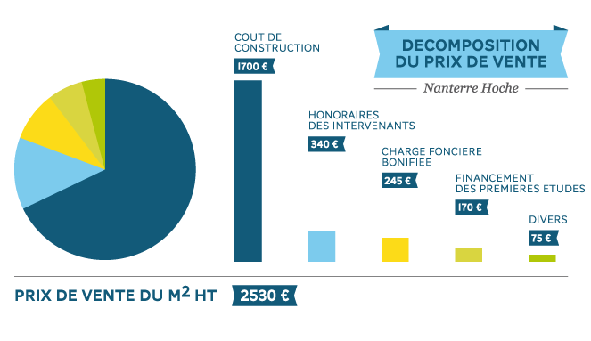
Composantes d’un prix de vente au m²
03/03/26
<numéro>

Slide 35
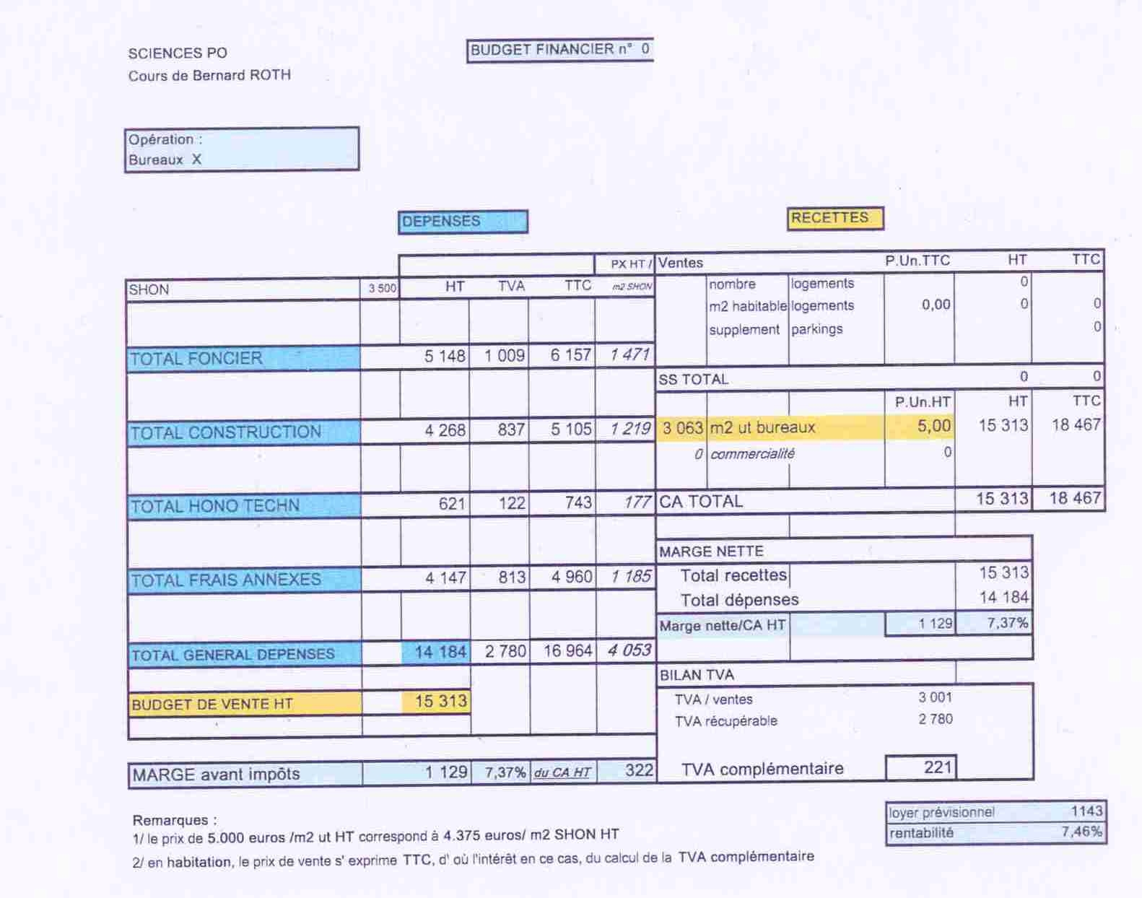
Bilan financier

Slide 36
LOGIQUES ET PRATIQUES DE LA MAITRISE D'OUVRAGE PRIVEE Bernard ROTH
03/03/26
<numéro>

Slide 37
Le financement d’une SCICV

Slide 38
03/03/26
<numéro>

Slide 39
Les outils de gestion financière
PROGRAMMES |  |  |  | DIRECTION FINANCIERE
 |  |  |  | ET COMPTABLE
BUDGETS
FINANCIERS
dépenses
recettes
 |  |  |  | SITUATIONS
TRESORERIE |  | SUIVI |  | COMPTABLES
cash flow |  | FINANCIER |  | charges
 |  |  |  | produits
FINANCEMENT
fonds propres
crédit
recettes

Slide 40
LOGIQUES ET PRATIQUES DE LA MAITRISE D'OUVRAGE PRIVEE Bernard ROTH
03/03/26
<numéro>

Slide 41
LOGIQUES ET PRATIQUES DE LA MAITRISE D'OUVRAGE PRIVEE Bernard ROTH
03/03/26
<numéro>

Slide 42
Bilan de la SA
 | SA
DEPENSES |  |  | RECETTES
personnel |  |  | Honoraires
 |  |  | de gestion
locaux |  |  | techniques
 |  |  | de vente
divers
impôts |  |  | Profits

Slide 43
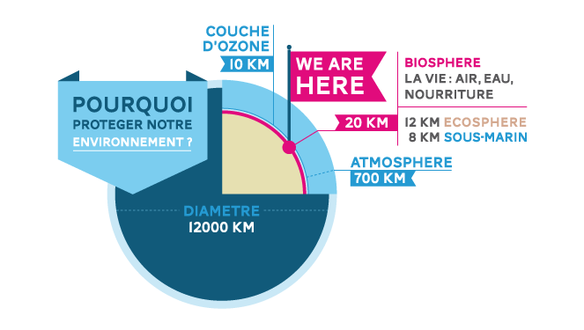


11
Le développement durable et le projet
03/03/26
<numéro>

Slide 44
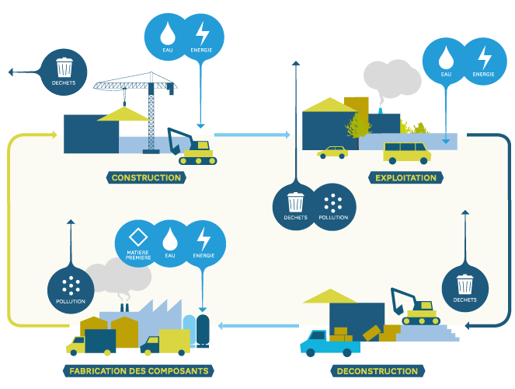
Le développement durable et le projet
03/03/26
<numéro>

Slide 45

03/03/26
<numéro>

Slide 46
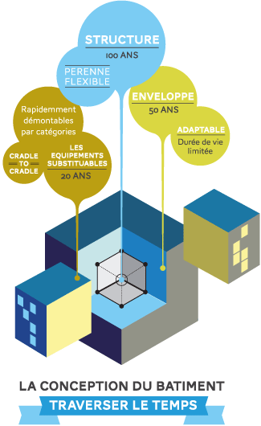

Recyclage et flexibilité
03/03/26
<numéro>

Slide 47

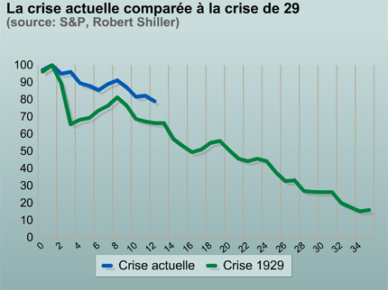

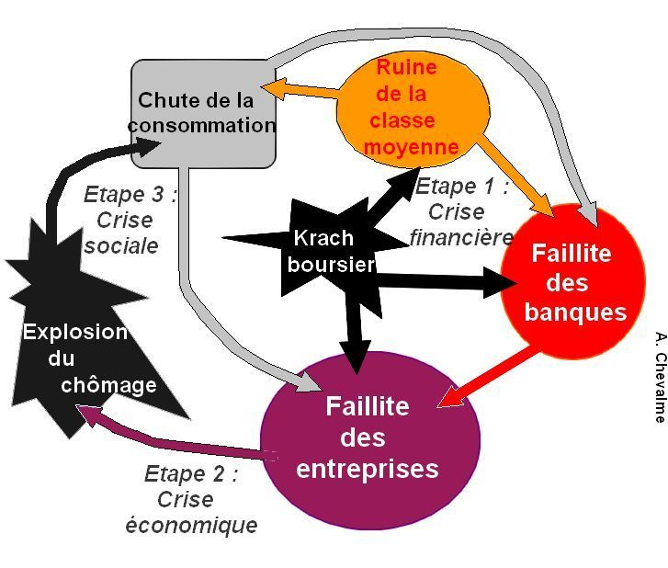
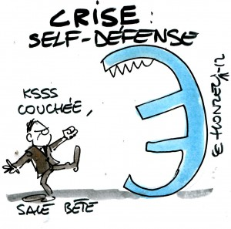
12 La crise
<numéro>

Slide 48
Effets de la crise par type d’opération :
Opérations en chantier
Ralentissement ou arrêt de la commercialisation
Hausse des frais financiers
Hausse des frais de commercialisation ( pub, bulle de vente..)
Baisse des prix de vente
Opérations en commercialisation
Pas de financement, ni d’autorisation de lancer les travaux < 50% de précom
Ralentissement ou arrêt de la commercialisation
Hausse des frais financiers
Hausse des frais de commercialisation ( pub, bulle de vente..)
Baisse des prix de vente
3. Foncier acquis
Lancement commercial différé
Immobilisation des fonds propres
Gestion des relations avec banque
En négociation
Renégociation des conditions et du prix
Réexamen de l’opération
Nouveau prix de vente

Slide 49
Conséquences de la crise sur les budgets:
Baisse du prix du restant à vendre baisse du chiffre d’affaire
Baisse du niveau des honoraires de gestion assis sur le CA
Hausse des frais financiers
Hausse des frais de commercialisation
Hausse des coûts de construction ( tranchage, tx modificatifs, etc..)
Hausse des honoraires techniques afférents
Ralentissement de la perception des honoraires par la société de promotion
Baisse du résultat : marge perte

Slide 50
Portée financière de la crise pour la société de promotion ex : pour une opération
CA prévisionnel = 100
PR prévisionnel = 92
Marge prévisionnelle = 8
Fonds propres = 92 X 20% = 18.4
Crédit = 73.6
Rentabilité prévisionnelle = 8%
Rendement des fonds propres immobilisés deux ans = 8/18.4/2 = 21.7%
Honoraires de gestion sur deux ans : 5, soit 2.5 par an
CA fin d’opération = 91
PR fin d’opération = 102
Perte = - 11
Fonds propres = 102- 73.6= 28.4*
Crédit = 73.6 ( inchangé )
Rentabilité prévisionnelle =0
Retour des fonds propres de : 28.4 -11 = 17.
Destruction de fonds propres immobilisés trois ans de : 11/ 28.4 = 39 %
Honoraires de gestion sur trois ans : 4, soit 1.33 / an
* Où trouver les +10 ?....

Slide 51
Conclusion : la crise
Provoque des pertes dans le compte d’exploitation annuel de la Société, pertes qui doivent être compensées par de nouveaux apports
Détruit des fonds propres et des capacités d’endettement, donc de développement ,sur de nombreuses opérations
Condamne la Société à la recapitalisation et/ou à réduire ses activités

Slide 52
Liens
bernardroth@periclesdeveloppement.fr
www.periclesdeveloppement.fr
03/03/26
<numéro>

